Slide 1
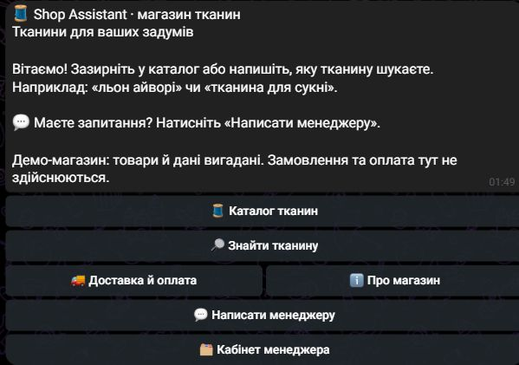
Shop Assistant · демопроєкт
Shop Assistant
Магазин тканин
у Telegram
Каталог, пошук і зв’язок
із менеджером в одному боті.
20 товарів · 4 категорії
01 / 06
Власний портфолійний проєкт. Магазин і дані демонстраційні.
Notes:
Джерело: скріншоти справжнього Telegram Web, 17.10.2026. Реалізація: D:/Projects/codex/shop-assistant-bot. Демонстраційні магазин і дані. Знімки зроблено з акаунта менеджера; повний новий обмін між двома акаунтами не заявляється перевіреним. Бот: https://t.me/shopasisstanthvrlko_bot

Slide 2
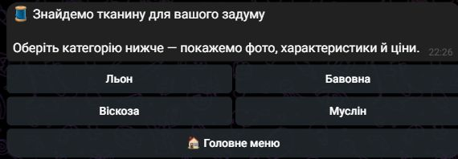
Каталог за
категоріями
Льон, бавовна, віскоза та муслін.
Оберіть матеріал — перегляньте
фото й характеристики тканин.
20
демонстраційних товарів
02 / 06
Notes:
Джерело: скріншоти справжнього Telegram Web, 17.10.2026. Реалізація: D:/Projects/codex/shop-assistant-bot. Демонстраційні магазин і дані. Знімки зроблено з акаунта менеджера; повний новий обмін між двома акаунтами не заявляється перевіреним. Бот: https://t.me/shopasisstanthvrlko_bot

Slide 3
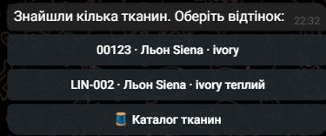
Пошук за словами
«льон айворі»
Бот показує відповідні варіанти.
Покупець обирає конкретний
відтінок і артикул.
Пошук за матеріалом, кольором
і призначенням працює
без платного AI.
03 / 06
Notes:
Джерело: скріншоти справжнього Telegram Web, 17.10.2026. Реалізація: D:/Projects/codex/shop-assistant-bot. Демонстраційні магазин і дані. Знімки зроблено з акаунта менеджера; повний новий обмін між двома акаунтами не заявляється перевіреним. Бот: https://t.me/shopasisstanthvrlko_bot

Slide 4
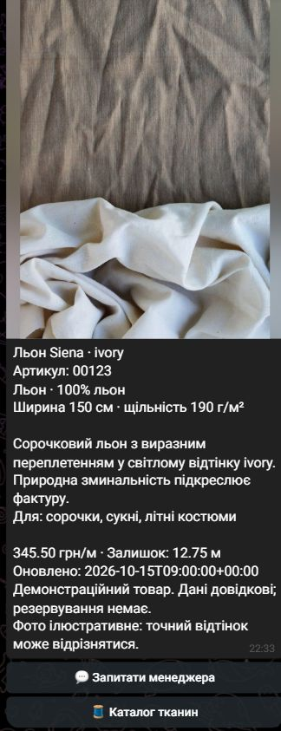
Картка тканини
Фото та характеристики
Склад, ширина, щільність
і рекомендоване призначення —
в одній картці.
Ціна за метр, залишок і дата
оновлення беруться з каталогу.
З картки можна звернутися
до менеджера.
04 / 06
Notes:
Джерело: скріншоти справжнього Telegram Web, 17.10.2026. Реалізація: D:/Projects/codex/shop-assistant-bot. Демонстраційні магазин і дані. Знімки зроблено з акаунта менеджера; повний новий обмін між двома акаунтами не заявляється перевіреним. Бот: https://t.me/shopasisstanthvrlko_bot

Slide 5
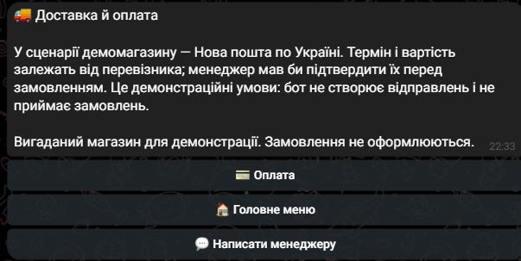
Доставка й оплата
Типові запитання —
просто в чаті
Покупець відкриває умови
доставки та оплати кнопкою.
Відповіді беруться з опису
конкретного магазину.
У демо немає оформлення
замовлень і приймання платежів.
05 / 06
Notes:
Джерело: скріншоти справжнього Telegram Web, 17.10.2026. Реалізація: D:/Projects/codex/shop-assistant-bot. Демонстраційні магазин і дані. Знімки зроблено з акаунта менеджера; повний новий обмін між двома акаунтами не заявляється перевіреним. Бот: https://t.me/shopasisstanthvrlko_bot

Slide 6
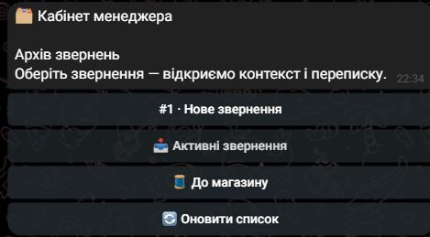
Кабінет менеджера
Вітрина залишається
на стартовому екрані
Для роботи зі зверненнями —
окремий кабінет: список,
історія, архів і відповіді.
Переписки розділені темами.
Спробувати: t.me/shopasisstanthvrlko_bot
06 / 06
Python · aiogram · SQLite · Docker
Notes:
Джерело: скріншоти справжнього Telegram Web, 17.10.2026. Реалізація: D:/Projects/codex/shop-assistant-bot. Демонстраційні магазин і дані. Знімки зроблено з акаунта менеджера; повний новий обмін між двома акаунтами не заявляється перевіреним. Бот: https://t.me/shopasisstanthvrlko_bot

